Slide 1
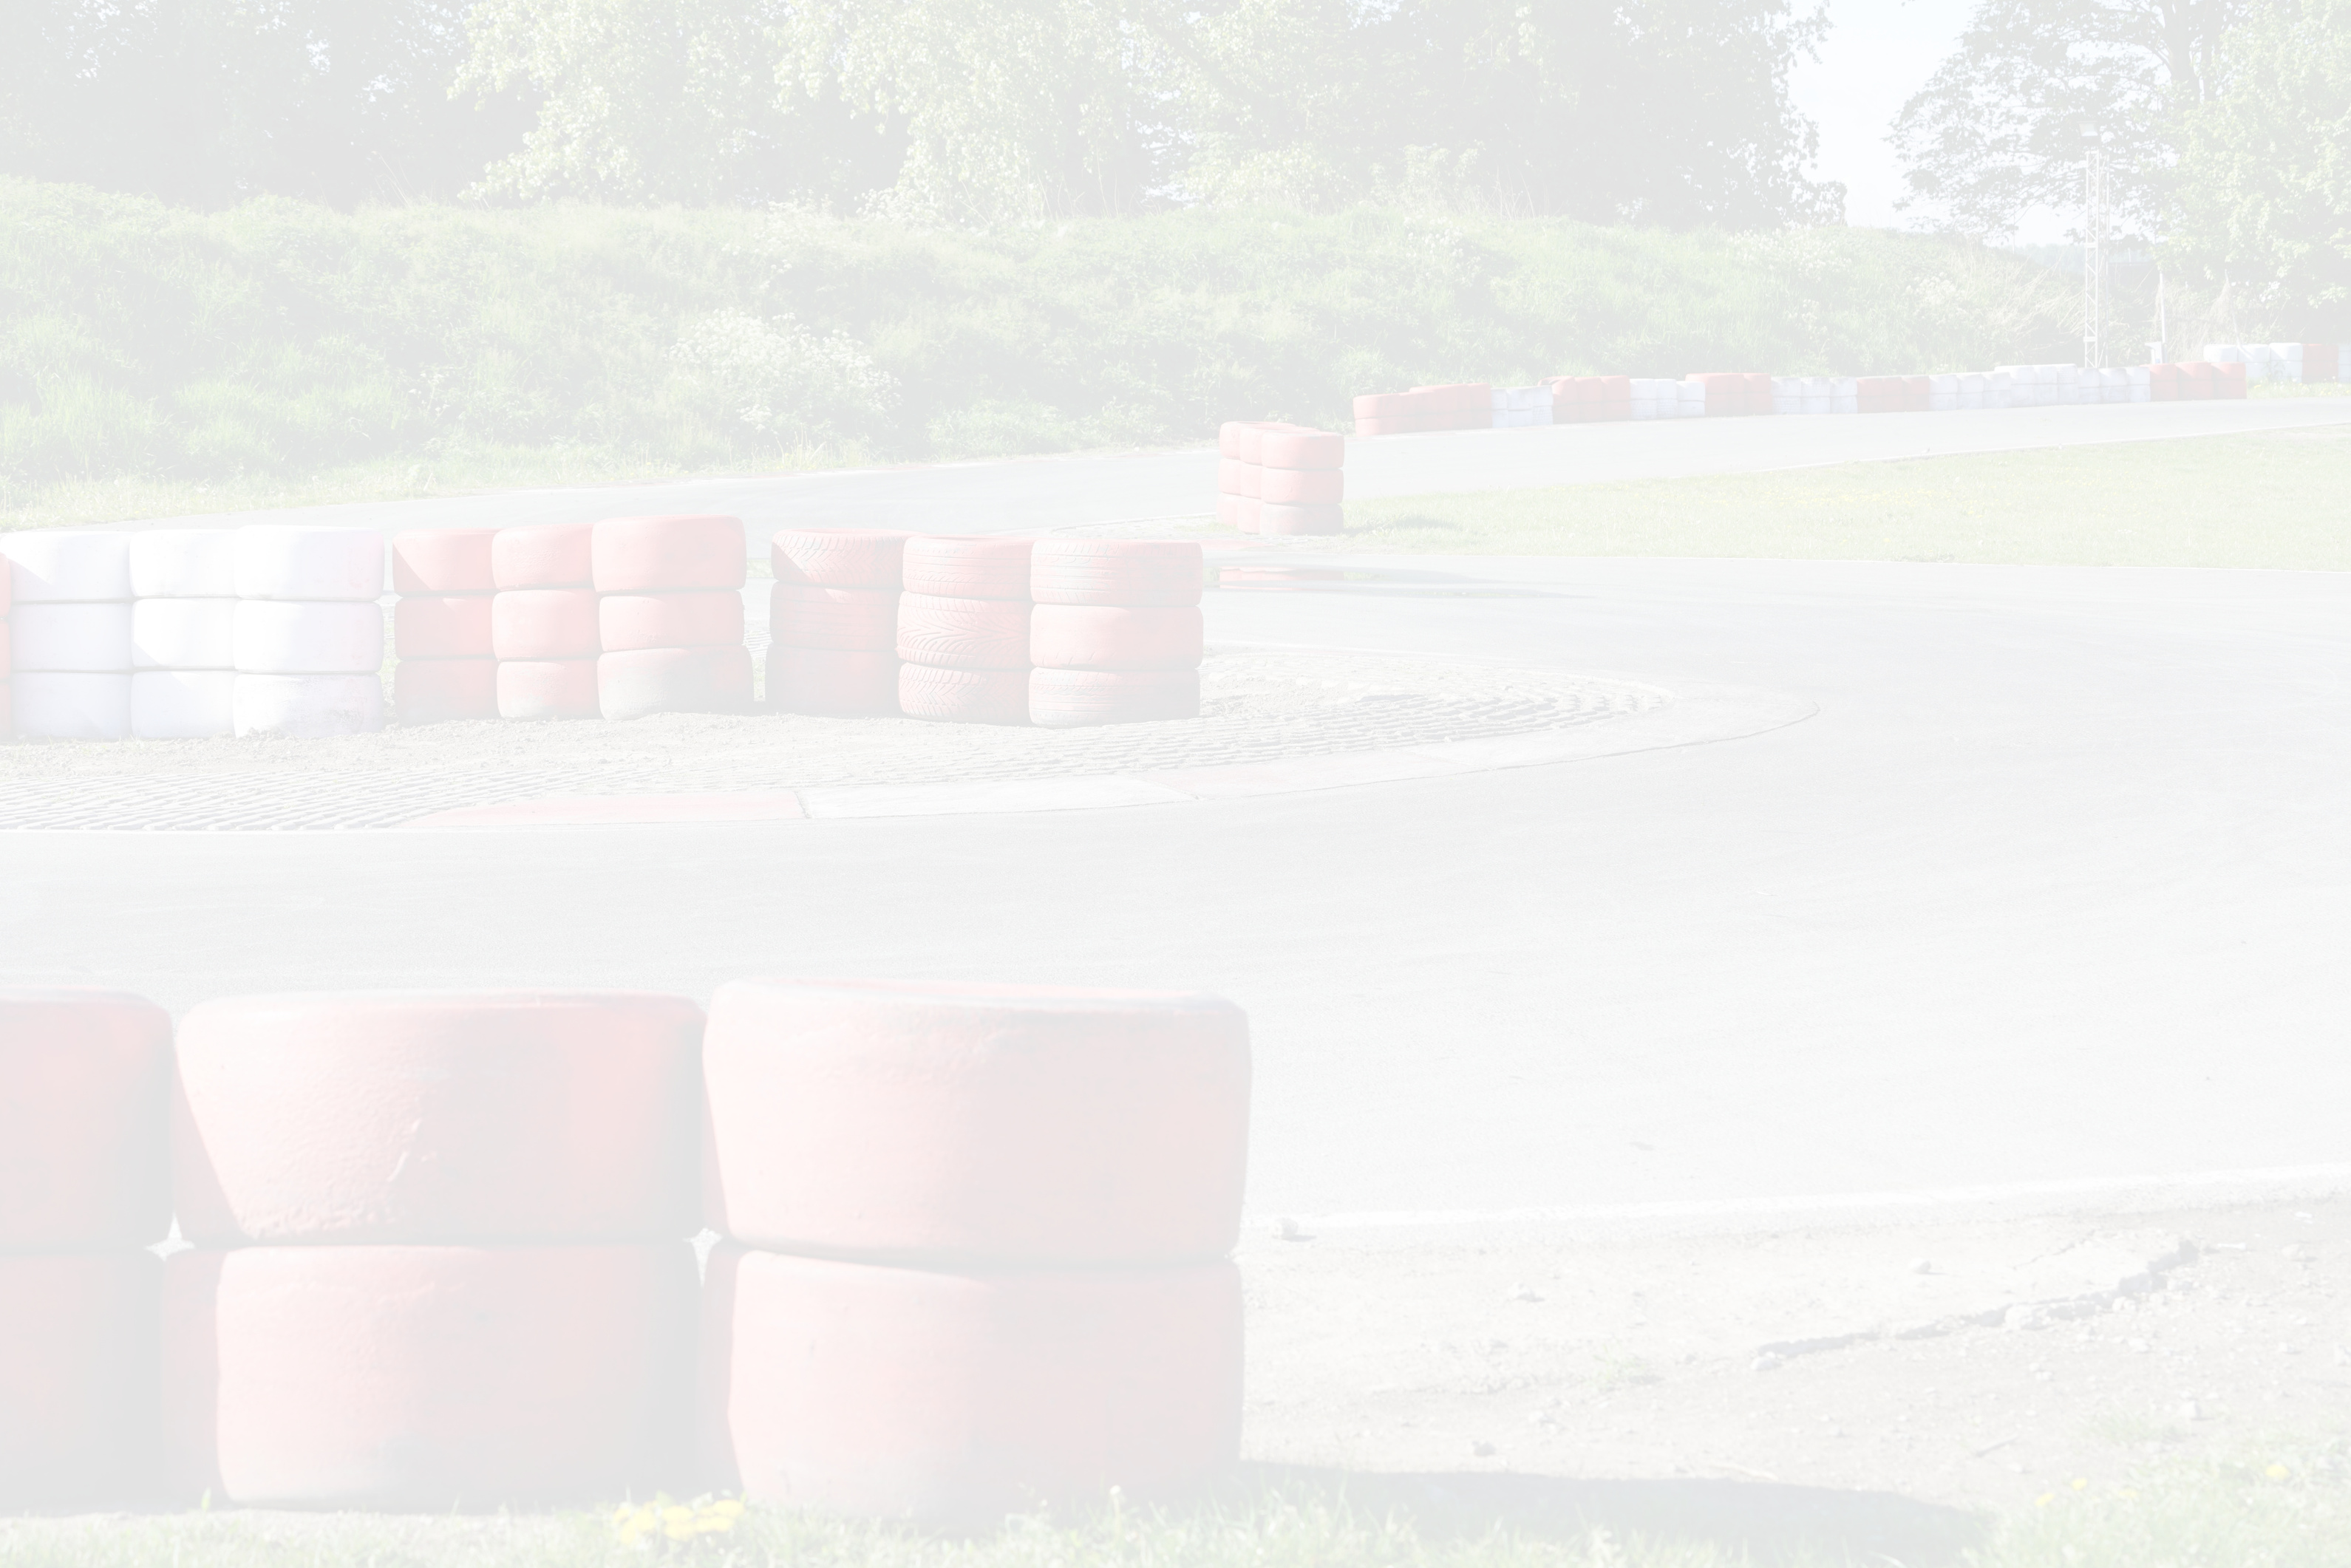



33
INNOVATIE
Pagina 1 van 10
WWW.GREENKARTING.NL
Hoofdstuk 33

Slide 2
VAN IDEE NAAR INNOVATIE: BOUW IETS UNIEKS OP JE GREENKART
💡 Word de tech-uitvinder van je team!
Pagina 2 van 10
WWW.GREENKARTING.NL
Hoofdstuk 33

Slide 3
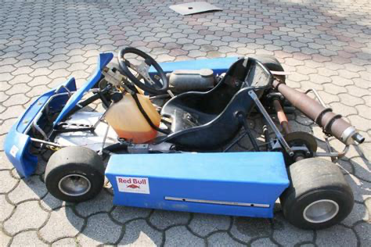
INLEIDING
WIL JIJ DE GREENKART NÓG BETER MAKEN?
BIJ INNOVATIE BEDENK JE:
SLIMME OPLOSSINGEN
DUURZAME VERBETERINGEN
IETS WAT JOUW KART UNIEK MAAKT
🏆 JAARLIJKS KRIJGT HET BESTE IDEE EEN PRIJS!
Pagina 3 van 10
WWW.GREENKARTING.NL
Hoofdstuk 33

Slide 4
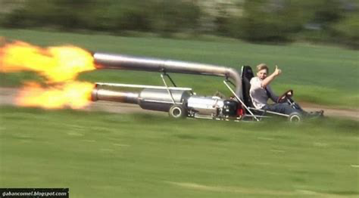
VOORBEELDEN VAN INNOVATIES
💬 ECHTE IDEEËN VAN ANDERE LEERLINGEN:
EEN ZONNESPOILER DIE DE MOTOR KOELT MET ZONNE-ENERGIE
EEN ACHTERUITRIJ-FUNCTIE DIE JE ZELF PROGRAMMEERT
LUCHTKOELING MET BUIZEN EN VENTILATOR
EEN HERBRUIKBARE BUMPER DIE BOTSING OPVANGT
🔧 ALLES START MET: WAT IS HET PROBLEEM – EN WAT KUNNEN WIJ VERZINNEN?
Ter inspiratie, verder niet!!!
Pagina 4 van 10
WWW.GREENKARTING.NL
Hoofdstuk 33

Slide 5
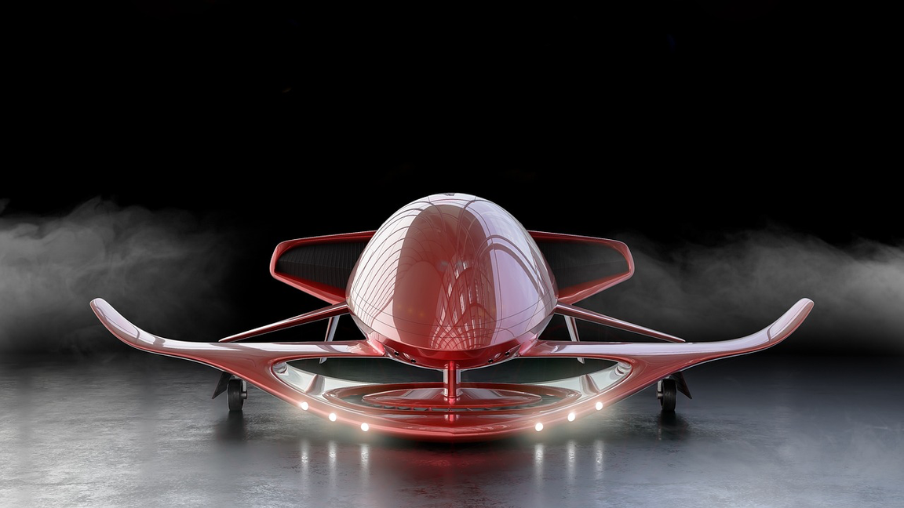
TECHNISCHE SKILLS VOOR INNOVATIE
VOOR INNOVATIES GEBRUIK JE O.A.:
📚 LESSEN:
ENERGIEBESPARING EN DUURZAAMHEID
BATTERIJEN
KOELING
MASSA- EN PLUSGESCHAKELD
RELAIS
Pagina 5 van 10
WWW.GREENKARTING.NL
Hoofdstuk 33

Slide 6
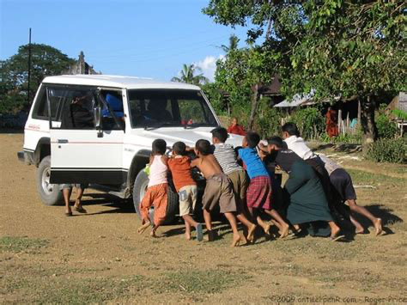
ACHTERUIT RIJDEN: DRAAIRICHTING OMKEREN
🛞 NOODSTOP TIJDENS RACE? DAN WIL JE ACHTERUIT KUNNEN RIJDEN!
💡 OPLOSSING:
PROGRAMMEER DE CONTROLLER ANDERS
VOEG EEN RELAIS OF SCHAKELAAR TOE OM DE MOTOR OM TE DRAAIEN
WAT GEBEURT ER MET DE TANDWIELEN
TEST OP VEILIGHEID!
📷 OVERLEG MET JE DOCENT OVER HAALBAARHEID EN SCHEMA’S
LESSEN:
KETTINGAANDRIJVINGEN
ELEKTROMOTOR
ELEKTROMOTOR: MOTOR MET PERMANENTE MAGNEET
Pagina 6 van 10
WWW.GREENKARTING.NL
Hoofdstuk 33

Slide 7
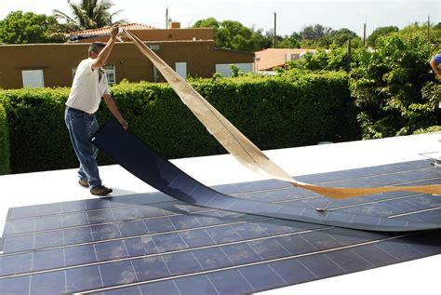
ZONNESPOILER EN LUCHTKOELING BOUWEN
ZONNEPANELEN LEVEREN ENERGIE → DEZE KUN JE GEBRUIKEN VOOR:
MoTORVENTILATOREN
OPLADEN VAN DASHBOARD OF VERLICHTING
EXTRA KOELING
💡 GEBRUIK PVC-BUIS, FAN EN ZONNECELLEN
➡️ ZET HET OM IN EEN ECHT WERKEND PROTOTYPE
Pagina 7 van 10
WWW.GREENKARTING.NL
Hoofdstuk 33

Slide 8

PRAKTIJKOPDRACHT 1: ONTWERP EEN INNOVATIE
BEDENK EEN TECHNISCH PROBLEEM VAN JE KART
SCHETS EEN MOGELIJKE OPLOSSING (KAN OP PAPIER OF DIGITAAL)
OVERLEG MET TEAM EN DOCENT OF HET UITVOERBAAR IS
WERK HET IDEE UIT IN EEN MINI-PLAN (WAT HEB JE NODIG?)
🎯 DOEL = HET IDEE MOET TECHNISCH, CREATIEF ÉN ZINVOL ZIJN
Pagina 8 van 10
WWW.GREENKARTING.NL
Hoofdstuk 33

Slide 9
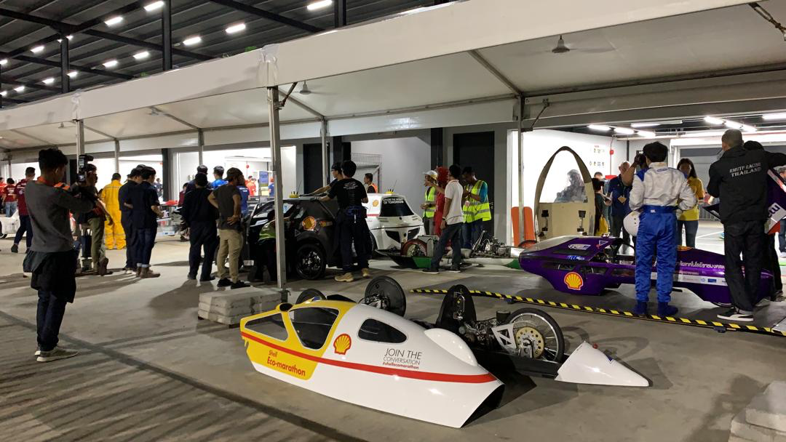
PRAKTIJKOPDRACHT 2: BOUW EN TEST JE INNOVATIE
VERZAMEL ONDERDELEN EN GEREEDSCHAP
Bouw je innovaTIE → MINIMAAL WERKEND PROTOTYPE
MONTEER DIT (TIJDELIJK) OP DE KART
TEST DE WERKING EN DOCUMENTEER DE RESULTATEN
📷 VOEG FOTO’S/VIDEO’S TOE IN JULLIE LOGBOEK OF PRESENTATIE
Pagina 9 van 10
WWW.GREENKARTING.NL
Hoofdstuk 33

Slide 10
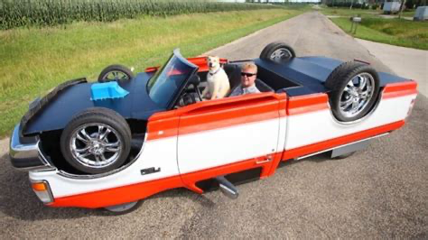
AFSLUITING
JE WEET NU:
✔️ Wat innovatie beTEKENT BIJ DE GREENKART
✔️ WELKE GEREEDSCHAPPEN EN LESSEN JE NODIG HEBT
✔️ HOE JE ZELF IETS KUNT BOUWEN DAT ECHT WERKT
👉 KLAAR? DIEN JE IDEE IN VOOR DE INNOVATIEPRIJS!
Pagina 10 van 10
WWW.GREENKARTING.NL
Hoofdstuk 33

